Slide 1


期中汇报
流数据处理：从原理到实时日志告警系统的实践
汇报人：李盛鹏
时间：2025.11.14

Slide 2

PPT下载 http://www.1ppt.com/xiazai/
CONTENTS
PART ONE
PART TWO
PART THREE
PART FOUR
01
02
03
04
理论概述
技术核心
项目实践
总结致谢
Theoretical Overview
Technical Core
Project Practice
Summary

Slide 3

理论概述
PART ONE
Theoretical Overview
Notes:
模板来自于：第一PPT https://www.1ppt.com/

Slide 4

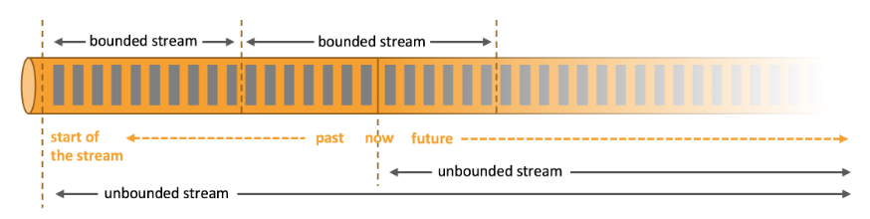
01.流数据的概念
流数据是指一种连续生成的、实时的、且动态变化的数据形式。
批处理是处理有界数据流时的工作范例。
更讲究 “先存储，后计算”。
流处理涉及无界数据流，输入可能永远不会结束。

Slide 5
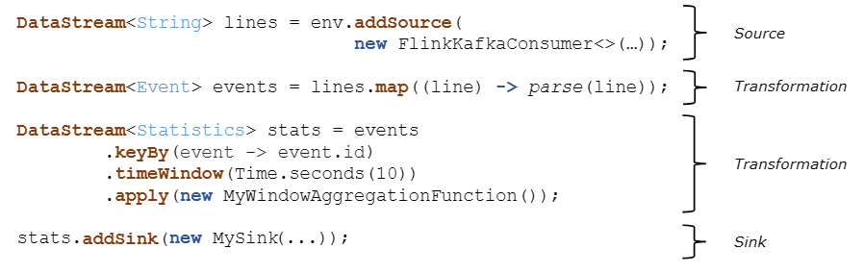
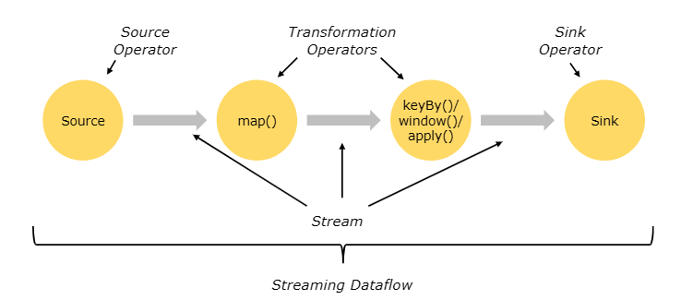
01.流处理系统的通用架构
层级结构
各层工作形式
设计理念
数据输入层、消息传输层、流处理层、存储层和应用层
数据输入层 – 采集实时数据
消息传输层 – 数据的缓冲和分发
流处理层 - 数据的实时计算，聚合和分析 (核心)
存储层 - 数据存入数据库
应用层 - 监控预警，业务决策
高并发、低延迟
提高吞吐和确保数据质量

Slide 6
技术核心
PART TWO
Technical Core

Slide 7
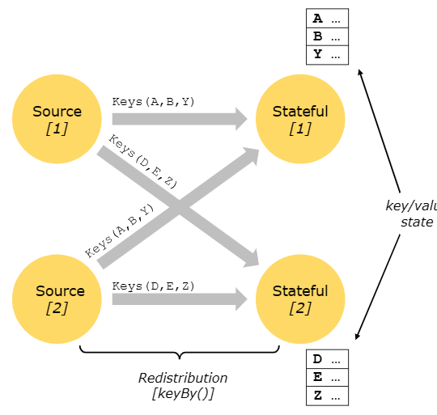
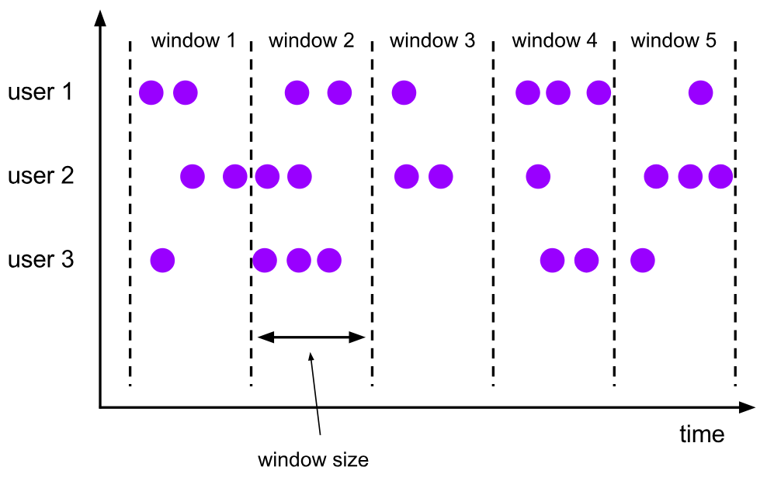
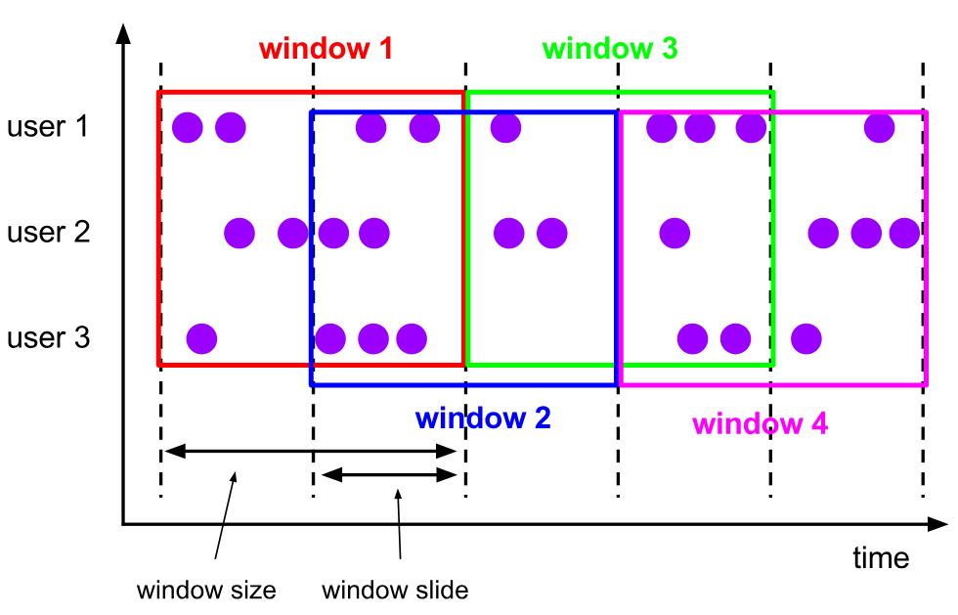
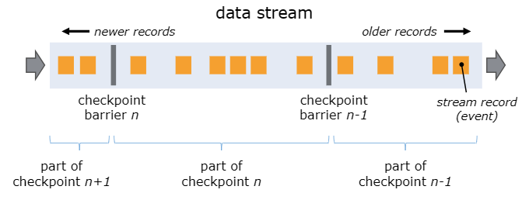
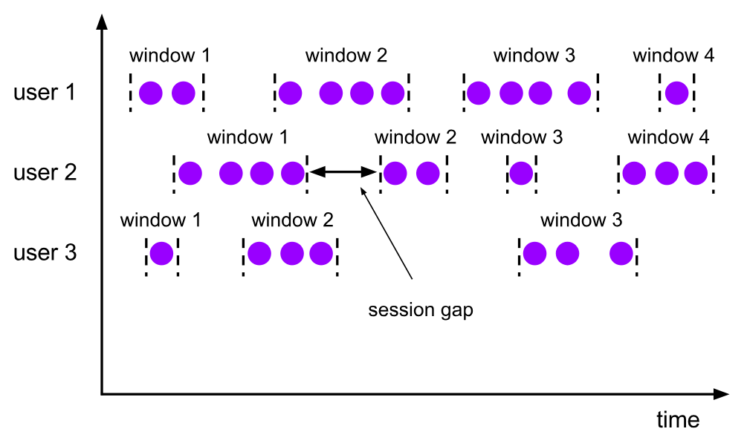
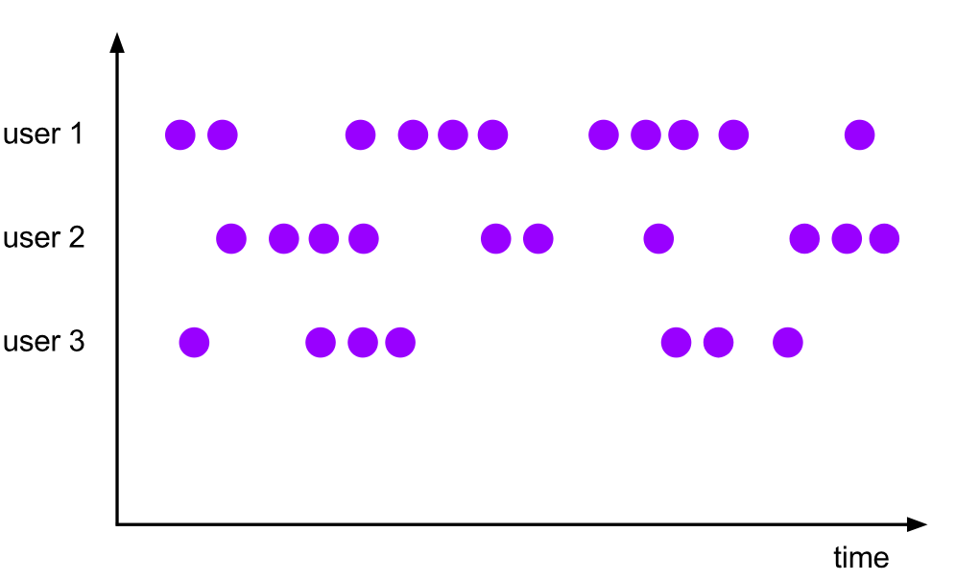
02.技术核心
窗口技术
流计算模型
状态管理
解决痛点：
无界数据流具有理论上无限的特点，无法处理。
依据窗口特性共划分出四种类型窗口。
Dataflow都是以一个或多个Source开始、以一个或多个Sink结束的
形成有向无环图（DAG）
State 分类:算子状态和键控状态
Checkpoint : 利用快照恢复到正常状态。
状态后端： 管理和存储状态的组件

Slide 8
项目实践
PART Three
Project Practice

Slide 9
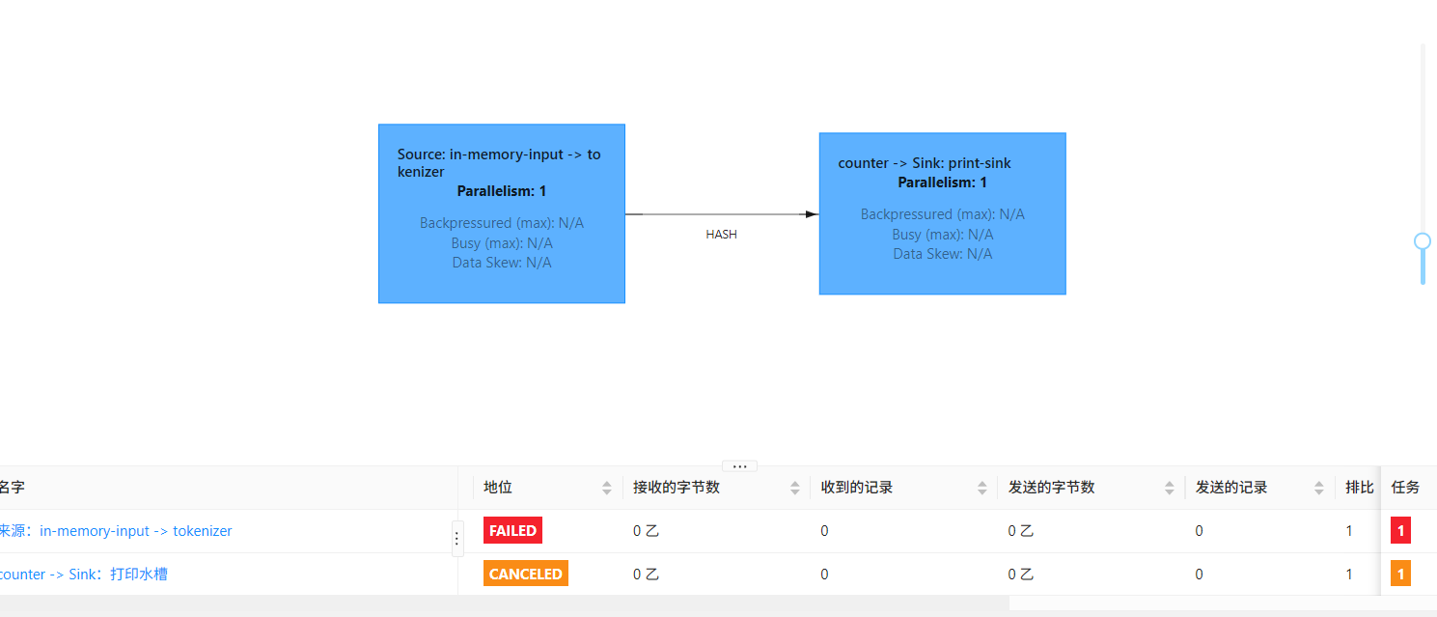
03.项目实践
wordCount 程序（docker方式）
# 拉取Flink镜像
docker pull flink:1.16.0-scala_2.12-java8
# 创建Flink网络
docker network create flink-network
# 启动JobManager
docker run -d --name flink-jobmanager --network flink-network -p 8081:8081 -e FLINK_PROPERTIES="jobmanager.rpc.address: flink-jobmanager" flink:1.16.0-scala_2.12-java8 jobmanager
# 启动TaskManager
docker run -d --name flink-taskmanager --network flink-network -e FLINK_PROPERTIES="jobmanager.rpc.address: flink-jobmanager" flink:1.16.0-scala_2.12-java8 taskmanager
# 检查容器是否运行
docker ps
# 进入JobManager容器
docker exec -it flink-jobmanager bash
# 在容器内查看WordCount示例
ls examples/streaming/
# 运行WordCount Socket示例
/opt/flink/bin/flink run -d examples/streaming/WordCount.jar --hostname host.docker.internal --port 9999
Flink 本地模式需要在 linux 环境下运行
失败原因猜测：Socket 连接不成功，导致没向端口输入数据而失败
Docker 命令
在 Flink Web UI 上显示failed

Slide 10
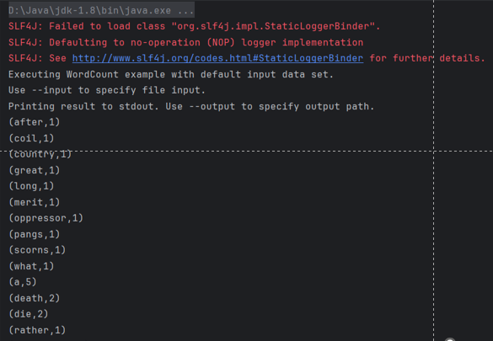
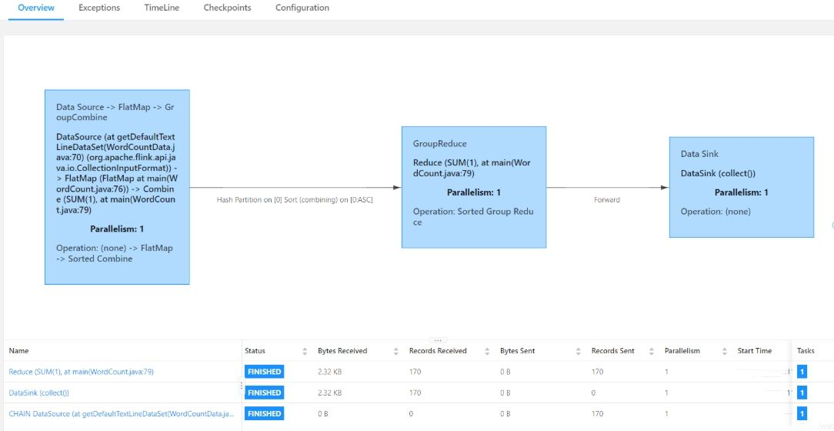
03.项目实践
wordCount 程序（java + maven + intellij idea方式）
Intellij idea ： 集成环境
Maven：管理java项目依赖和构建
在终端显示wordcount 结果
在 flink Web UI 中 finished

Slide 11
03.项目实践
配置 pom.xml
运行测试
在 pom.xml 中配置flink 依赖
从终端中观察wordcount 运行结果
01
03
02
04
项目结构设置
打包部署
删去 java 下的app类
添加WordCount.java 和WordCountData.java
编写相应程序
将刚才的项目打包为jar包，并上传到 flink web UI处理

Slide 12
03.项目实践
JDK 1.8 - 运行环境
ZooKeeper - 协调服务
Kafka - 消息队列
Flink - 流处理引擎
实时日志告警系统
配置 pom.xml
创建 Kafka topic
加载 Flink 与 Kafka 连接器
创建输入topic:test(发送服务器监控数据)
创建输出topic：demo (用于接收产生的告警信息)
01
03
02
04
完善项目代码
输入数据运行
主程序：RealTimeAlertSystem
规则配置类：RuleMap
告警逻辑类：AlertProcessor
三个实体类：ServerMetric，AlertRule，AlertMessage
观察窗口告警情况

Slide 13
03.项目实践
RuleMap类
public class RuleMap {
private RuleMap(){}
public final static Map<String, List<AlertRule>> initialRuleMap;
private static List<AlertRule> ruleList = new ArrayList<>();
private static List<String> ruleStringList = new ArrayList<>(Arrays.asList(
"{\"metric\":\"CPU\",\"operator\":\">\",\"threshold\":80.0,\"message\":\"CPU使用率过高\"}",
"{\"metric\":\"MEMORY\",\"operator\":\">\",\"threshold\":85.0,\"message\":\"内存使用率过高\"}",
"{\"metric\":\"DISK\",\"operator\":\">\",\"threshold\":90.0,\"message\":\"磁盘使用率过高\"}",
"{\"metric\":\"CPU\",\"operator\":\"<\",\"threshold\":5.0,\"message\":\"CPU使用率过低\"}"
));
static {
for (String ruleJson : ruleStringList) {
ruleList.add(JSON.parseObject(ruleJson, AlertRule.class));
}
initialRuleMap = ruleList.stream().collect(Collectors.groupingBy(AlertRule::getMetric));
}
}
RuleMap 类用于配置告警规则。
它通过静态代码块在类加载时自动初始化，将预定义的JSON格式规则字符串解析为AlertRule对象，并按指标类型分组存储。这种设计提供了线程安全的规则配置，为实时告警系统提供快速访问的规则数据源。

Slide 14
03.项目实践
AlertProcessor 类
public class AlertProcessor implements FlatMapFunction<String, String> {
@Override
public void flatMap(String input, Collector<String> out) throws Exception {
ServerMetric metric = JSON.parseObject(input, ServerMetric.class);
List<AlertMessage> alerts = new ArrayList<>();
Map<String, List<AlertRule>> ruleMap = RuleMap.initialRuleMap;
checkMetric(metric, "CPU", metric.getCpu(), ruleMap, alerts);
checkMetric(metric, "MEMORY", metric.getMemory(), ruleMap, alerts);
checkMetric(metric, "DISK", metric.getDisk(), ruleMap, alerts);
if (!alerts.isEmpty()) {
out.collect(JSON.toJSONString(alerts));
}
}
private void checkMetric(ServerMetric metric, String metricType, Double value,
Map<String, List<AlertRule>> ruleMap, List<AlertMessage> alerts) {
if (value == null) return;
for (AlertRule rule : ruleMap.get(metricType)) {
if (checkRule(value, rule.getOperator(), rule.getThreshold())) {
alerts.add(new AlertMessage(metric.getServerId(), metric.getServerName(),
rule.getMessage(), value, System.currentTimeMillis()));
}
}
}
private boolean checkRule(Double value, String operator, Double threshold) {
switch (operator) {
case ">": return value > threshold;
case "<": return value < threshold;
default: return false;
}
}
}
AlertProcessor 用于处理告警逻辑。
AlertProcessor接收服务器监控数据，逐项检查CPU、内存和磁盘指标，与预设规则进行对比。当发现指标异常时，立即生成告警信息并输出。整个过程实现了毫秒级的实时检测，确保系统问题能够被及时发现和处理。

Slide 15
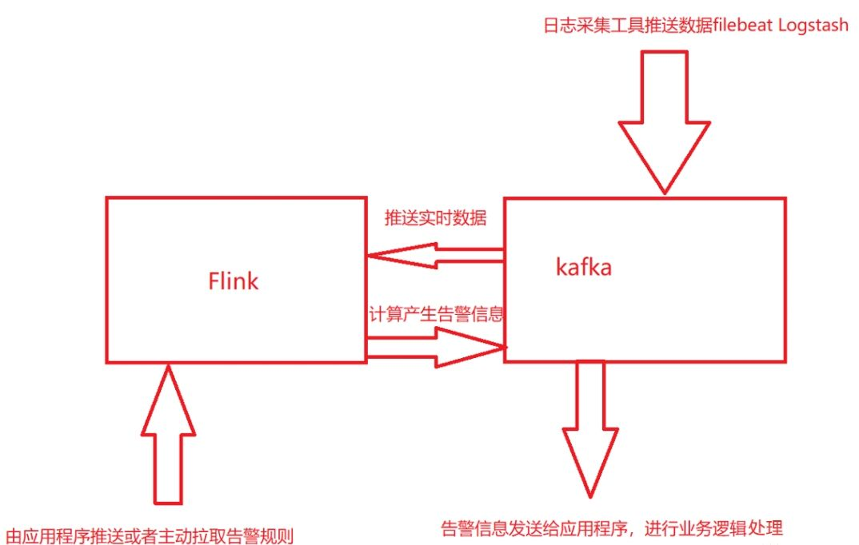
03.项目实践
告警系统架构
创建输入topic:test与输出topic：demo
最终成功搭建一个基于Flink+Kafka的实时告警系统架构。该系统采用流式处理模式，数据从Kafka输入，经过Flink实时计算引擎进行规则匹配，最终将告警结果输出到Kafka。由kafka 来告知应用，进行下一步操作。

Slide 16
恳请老师批评指正
汇报人：李盛鹏
时间：2025.11.11
Notes:
13040, 13077, 13064, 13065, 12991

